Slide 1
Introduction au Développement d’Application Android
Amosse EDOUARD,
Doctorant

Slide 2
OBJECTIF DU COURS
  Comprendre l’architecture du système Android
  Comprendre l’organisation d’une application Android
  Développer et déployer des applications natives Android

Slide 3
Référence
L’art du développement Android par Mark L. Murphy
Professional NFC application development for android by Vedat Coskun
Android developer : http://developer.android.com/index.html

Slide 4
Introduction & Définition

Slide 5
Introduction / Définition
Android est un système d’exploitation OPEN SOURCE pour smartphones, PDA, terminaux mobiles,….
Conçu à la base par une startup (Android) rachetée par Google en 2005
Pour la promotion de ce système Google a fédéré autour de lui une trentaine de partenaires réunis au sein de l’Open Handset Alliance (OHA)
C’est aujourd’hui le système d’exploitation mobile le plus utilisé à travers le monde
Notes:
Android est un système d’exploitation Open Source pour smartphones, PDA et terminaux mobiles conçu par Android, une startup rachetée par Google, et annoncé officiellement le 15 novembre 2007. Afin de promouvoir ce système d’exploitation ouvert, Google a su fédérer autour de lui une trentaine de partenaires réunis au sein de l’Open Handset Alliance. Ils ont comme principaux concurrents Apple avec iPhone OS qui équipe l’iPhone, Research In Motion avec BlackBerry OS, Palm avec Nova ou webOS, Microsoft et sonWindows Mobile, Nokia avec Symbian OS, libéré en 2008, et bien sûr OpenMoko, le projet dont les spécifications logicielles et matérielles sont ouvertes.

Slide 6
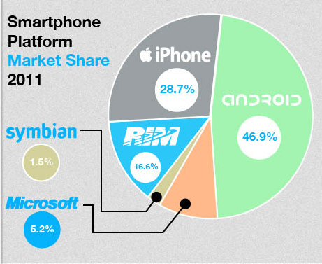
Smartphones Statistiques

Slide 7
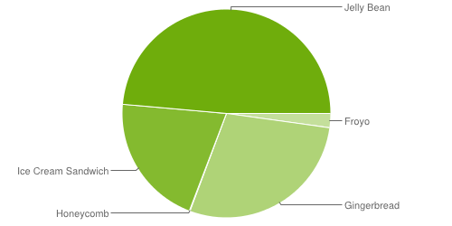
Historique
Version | Codename | API | Distribution
2.2 | Froyo | 8 | 2.2%
2.3.3 - 2.3.7 | Gingerbread | 10 | 28.5%
3.2 | Honeycomb | 13 | 0.1%
4.0.3 - 4.0.4 | Ice Cream Sandwich | 15 | 20.6%
4.1.x | Jelly Bean | 16 | 36.5%
4.2.x |  | 17 | 10.6%
4.3 |  | 18 | 1.5%
Notes:
http://developer.android.com/about/dashboards/index.html

Slide 8
Plateforme Android
Le système d’exploitation Android est basé sur Linux. Au plus bas niveau de ce système se trouve un noyau Linux destiné à la gestion du matériel comme :
Drivers de ces terminaux,
La gestion de la mémoire,
La gestion des processus
L’accès au réseau
…

Slide 9
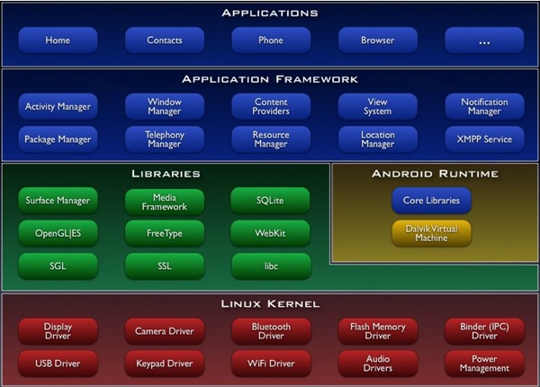
Plateforme / Architecture
Notes:
Applications: Produit final, ce que l’utilisateur voit, ce qui lui permet d’interagir avec le système (telephone, PDA, Tablet….)
Application FrameWork : Interface permettant aux developpeurs de dialoguer avec les librairies basiques d’Android
Librairies : Middleware ecrit en C++, Librairies natives de Android manipulant le materiel
Linux Kernel : Noyau Linux pour la gestion et la configuration du materiel
Android Runtime: La machine virtuelle d’android; celui-ci nous facilite trop la vie puisqu’il se charge de la destruction des objets non utilises
Core Libraries : Ensemble de classe utilisés par la machine virtuelle

Slide 10
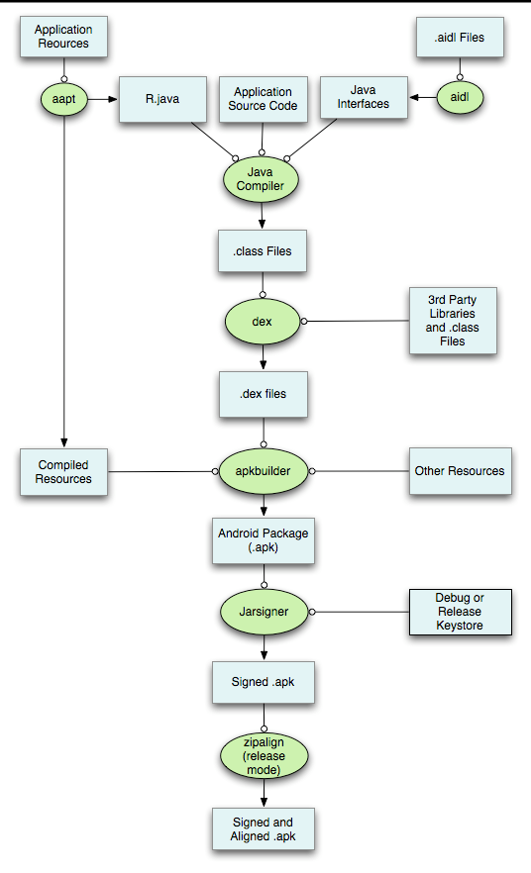
Production de logiciel
http://developer.android.com/tools/building/index.html

Slide 11
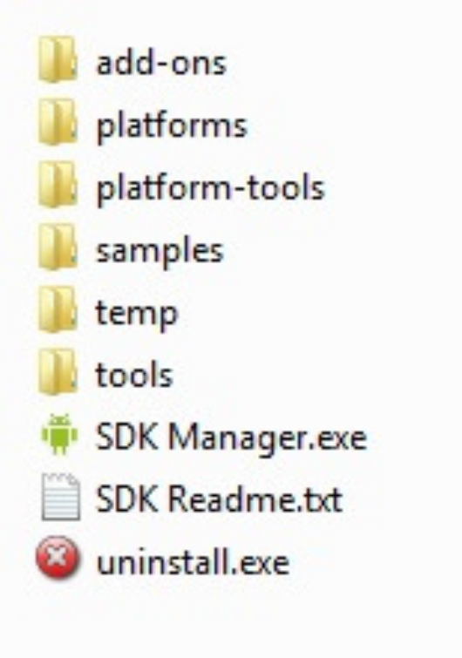
Android SDK
Disponible en téléchargement sur : developper.android.com/sdk
Propose le SDKManager qui
¨Permet de télécharger les plateformes et outils :
– Android versions xx
– Google API versions xx
– Outils (tools et platform-tools)

Slide 12
Outils du SDK
➔ Accessibles à partir d’une ligne de commande (fenêtre DOS) adb permet la connexion au terminal (smartphone ou simulateur) pour :
  Transférer des fichiers (push / pull)
  Installer une application (install)
  Paramétrer le réseau (forward)
dx ➔ Transforme le bytecode java en code Dalvik
apkbuilder ➔ Compiler les sources d’une application Android pour constituer une archieve (.apk) directement installable sous un terminal Android
DDMS / Monitor ➔ Monitoring sur les activités du terminale

Slide 13
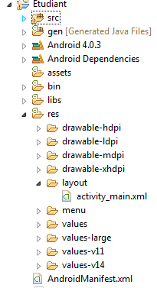
Structure d’une application
Nom de l’application
Code Source de l’application
Dossier Android, On ne les touche pas!
Contient les fichiers compilés
Librairies de références
Fichiers de ressources, images, interfaces, textes, styles ,….
Fichier de configuration de l’application
Référence : http://developer.android.com/tools/projects/index.html

Slide 14
Structure d’une application
Activité (android.app.Activity ) ➔ Programme qui gère une interface graphique
Service (android.app.Service) ➔ Programme qui fonctionne en tâche de fond sans interface
Fournisseur de contenu (android.content.ContentProvider) ➔ Partage d’informations entre applications
Couteur d’intention (android.content.BroadcastReceiver) ➔ Permet à une application de récupérer des informations générales (réception d’un SMS, batterie faible, …)
Eléments d’interaction
  Intention (android.content.Intent) : permet à une application d’indiquer ce qu’elle sait faire ou de chercher un savoir-faire
  Filtre d’intentions (<intent-filter> : permet de choisir la meilleure application pour assurer un savoir-faire

Slide 15
Android Manifest
Définit le nom de package de l’application;
Décrit les composantes de l’application: activités, services, fournisseurs de contenus…., il nomme les classes implémentant chacun de ces composants et propage leur capacité sur le système;
Détermine quel processus répond à une action donnée;
Déclare les permissions de l’application;
Déclare également les permissions que doivent avoir d’autres applications qui veulent interagir avec l’application qu’elle décrit;
<?xml version="1.0" encoding="utf-8"?>
<manifest xmlns:android="http://schemas.android.com/apk/res/android" package="ht.solutions.android.whereami" android:versionCode="1" android:versionName="1.0">
<uses-permission android:name="android.permission.ACCESS_FINE_LOCATION"/>
<uses-permission android:name="android.permission.INTERNET"/>
<application android:label="@string/app_name" android:icon="@drawable/ic_launcher">
<activity android:name="Home" android:label="@string/app_name"> <intent-filter> <action android:name="android.intent.action.MAIN" />
<category android:name="android.intent.category.LAUNCHER" /> </intent-filter> </activity>
</application>
</manifest>

Slide 16
Activité (Activity)
Une activité décrit les actions que peuvent effectuer un utilisateur. Elles sont destinées à interagir avec l’utilisateur
Classe héritant de la classe Activity d’Android
Doit être déclarée dans le Manifest pour être visible par le système
Ne peut être instanciée directement, cette tache se fait par le système
L’instanciation d’une activité se fait par les intentions
Activity a = new Activity();

Slide 17
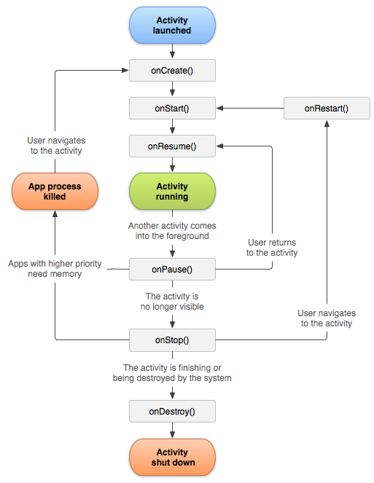
Activité /cycle de vie
Notes:
Reference : http://developer.android.com/reference/android/app/Activity.html

Slide 18
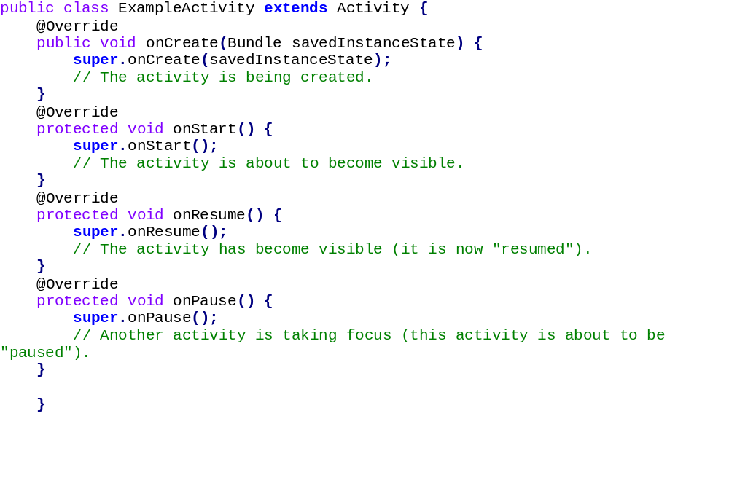
Activité / Création
Notes:
Reference : http://developer.android.com/reference/android/app/Activity.html

Slide 19
Contexte (Context)
Interface fournissant des informations globales sur l’environnement de l’application:
C’est une classe abstraite implémentée par le système Android
Il permet d’accéder aux principales ressources de l’application
Obtenir le contexte courant d’une application
  Context c = getApplicationContext(): Contexte global de l’application
  Context c = Activity.this, getContext(): Contexte d’une activité ou un service

Slide 20
Les Intentions (Intent)
Description abstraite d’une action à exécuter:
Action : Action à exécuter
Data : Données sur lesquelles l’action va opérer
Exemple : Action_DIAL tel:0641xxxx
Autres attributs :
Category : Précise la catégorie de l’activité demandée
Type: Préciser le type de contenus des données de l’intention
Extras : Informations additionnelles envoyées à l’action (envoie d’un email, par exemple)

Slide 21
Résolution d’intention
Il existe deux principaux types d’intentions :
Explicite : Spécifie les composants qui précisent la classe exacte qui doit être exécutée (setComponant (nom) ou setClass(context, class))
Implicite : Ne spécifie pas le composant mais fournit assez d’informations permettant au système de determiner les composants nécessaires correspondant à cette action.

Slide 22
Méthodes de la classe Intent
Construction
– Intent(String) : avec action
– Intent(String, Uri) :avec action et Uri
Ajout de catégorie
– addCategory(String) ajoute une catégorie
– setDataAndType(Uri, String) définit l’Uri et le type mime des données
Paramètres
– putExtra(nom, valeur) ajoute un paramètre associé à un nom
– getxxxExtra(nom) renvoie le paramètres correspondant au nom (xxx dépend du
type de paramètre : Int, String, StringArray …)

Slide 23
Quelques valeurs prédéfinies
Actions
– android.intent.action.CALL appel téléphonique
– android.intent.action.EDIT affichage de données pour édition par l’utilisateur
– android.intent.action.MAIN activité principale d’une application
– android.intent.action.VIEW affichage de données
– android.intent.action.WEB_SEARCH recherche sur le WEB
Catégories
– android.intent.category.DEFAULT activité pouvant être lancée explicitement
– android.intent.category.BROWSABLE peut afficher une information désignée par un lien
– android.intent.category.LAUNCHER activité proposée au lancement par Android
– android.intent.category.TAB activité associée dans un onglet d’interface (TabHost)

Slide 24
Démarrer une activité
Lancer explicitement une activité
Intent demarre = new Intent(context, NomDeLaClasseDeLActiviteALancer.class);
startActivity(demarre);
Lancer implicitement une activité
– Exemple : lancer un navigateur sur une page :
Uri chemin = Uri.parse("http://www.google.fr");
Intent naviguer = new Intent(Intent.ACTION_VIEW, chemin);
startActivity(naviguer);
– Exemple : appeler un n° de téléphone :
Uri numero = Uri.parse("tel:0123456789");
Intent appeler = new Intent(Intent.ACTION_CALL, numero);
startActivity(appeler);

Slide 25
Démarrer une activité
La classe Intent permet de passer des paramètres à l’activité appelée et d’en récupérer les valeurs en retour
Ajouter des paramètres (types simples ou tableaux)
intent.putExtra(String, val)
Le 1er paramètre est un nom (clé)
Le second paramètre est la valeur :
• De type simple (boolean, int, short, long, float, double, char)
• Tableau de types simples
L’activité appelée pourra récupérer ces paramètres par
leur nom

Slide 26
Activités / Paramètres (Bundle)
L’activité lancée récupère l’objet de classe Bundle contenant les paramètres par :
Bundle params = getIntent().getExtras()
• Les paramètres sont récupérés dans ce Bundle par ses
méthodes :
– getBoolean(String)
– getInt(String)
– getBooleanArray(String)
– …
Exemple :
String myId = getIntent().getStringExtra(« id»);

Slide 27

Ressources (Resource)
Une application Android n’est pas seulement fait de codes mais aussi de ressources statiques (images, sons, text statique,….)
Tout projet Android a un dossier de ressources (res/) contenant les ressources du projet (bitmap, xml,…)
  /res/drawable ➔ images (R.drawable.nom_de_la_ressources)
  /res/layout ➔ Design des vues (R.layout.nom_de_la_vue)
  /res/values/strings ➔ Chaînes de caractères, tableaux, valeurs numériques … (R.string.nom_chaine, R.array.nom)
  /res/anim ➔description d’animations (R.anim.nom_animation_)
  /res/menus ➔ Menus pour l’application (R.menu.nom_menu)
  /res/values/color ➔ Code de couleurs (R.color.nom_couleur)
  …

Slide 28
Ressources & valeurs
<?xml version="1.0" encoding="utf-8"?>
<resources>
<string name="app_name">Mon application</string>
<string name="server_url">http://mon.serveur.com</string>
<integer-array name=“codes_postaux“>
<item>64100</item>
<item>33000</item>
</integer-array>
<string-array name= “planetes“>
<item>Mercure</item>
<item>Venus</item>
</string-array>
<dimen name “taille“>55px</dimen>
</resources>

Slide 29
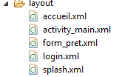
Référencer les ressources
L’ensemble ressources sont modélisés par la classe « R.java » et les sous dossiers par des classes internes à R
Chaque ressource est un attribut de la classe représentant le sous dossier dans lequel il est déclaré
R.layout.accueil
<?xml version="1.0" encoding="utf-8"?>
<resources>
<string name="app_name">Mon application</string>
……
</resources>
R.string.app_name

Slide 30
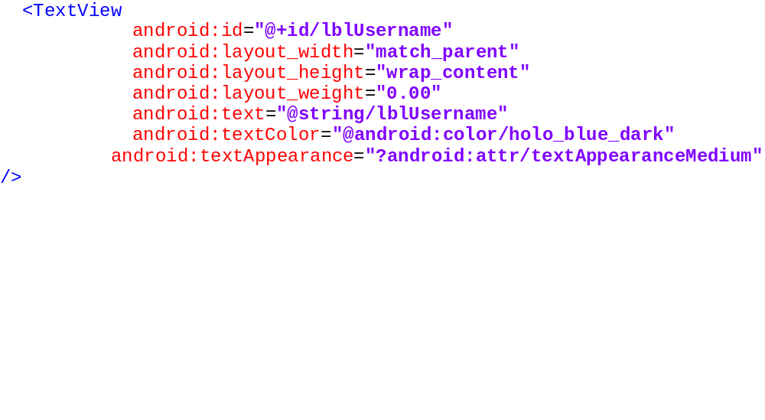
Référencer les ressources
Référencement d’une ressource dans une autre ressource. La forme générale est : "@type/identificateur"

Slide 31
Référencer les ressources
Dans le code (java), on obtient une instance de cette classe par getResources()
Principales méthodes de la classe Resources (le paramètre est un identifiant défini dans R de la forme R.type.nom) :
  boolean getBoolean(int)
  int getInteger(int)
  int[] getArray(int)
  String getString(int)
  String[] getStringArray(int)
  int getColor(int)
  float getDimension(int)
  Drawable getDrawable(int)
Exemple : String titre = context.getResources().getString(R.string.ma_chaine);
Mais dans une activité on peut faire plus simplement :
String titre = getString(R.string.ma_chaine);

Slide 32
Référencer les ressources
Accéder aux vues : getResources().getLayout(R.layout.nom_layout);
Accéder aux valeurs :
String chaine = getResources().getString (R.string.nom_string);
String[] tableau= getResources(). getStringArray(R.string.nom_array);
Accéder aux images :
Drawable monImage = getResources().getDrawable(R.drawable.nom_image)

Slide 33
Interfaces (Layout)
Les interfaces (Layout) permettent de dessiner la vue tel qu’elle doit s’afficher à l’utilisateur.
Il existe deux possibilités de développer des interfaces :
Code java
Fichier XML
Android recommande l’utilisation des fichiers XML pour définir les interfaces.
Une interface XML speut être associée grace à la méthode setContentView () à laquelle on passe l’identifiant du layout
Exemple :
setContentView(R.layout.login);

Slide 34
Interfaces (Layout) / Vues
Les interfaces sont composées de vues :
Les vues ne peuvent être modifiées que par le thread principal « UIThread » .
Tous les autres threads créés par un utilisateur ne peuvent pas modifier les vues.

Slide 35
Vues Propriétés communes
Identifiant :
android:id="@+id/mon_ident"
Dimension:
layout_height, android:layout_width : fill_parent / match_parent / wrap_content
fill_parent : Remplit toute la place
wrap_content : remplit la place que necessite le contenu
match_parent : remplit la place qui reste dans le parent
Fond
android: background
Visibilité
android:visibility : visible / invisisble/gone

Slide 36
Vues Propriétés communes
Marges internes
android:layout_paddingBottom , android:layout_paddingLeft ,
android:layout_paddingRight , android:layout_paddingTop
Marges externes
android:layout_marginBottom , android:layout_marginLeft ,
android:layout_marginRight , android:layout_marginTop

Slide 37
Vues
Les vues déclarées dans les fichiers xml peuvent sont automatiquement instanciées par Android.
Pour récupérer l’instance d’une vue associée à une interface, Android propose la méthode findViewById() prenant en paramètre l’identifiant de la vue dans le fichier xml.
La méthode findViewById utilise le conteneur principal de l’interface de l’activité courante.
Exemple :
View v = findViewById(R.id.myView);
Connaissant le type de la vue
Button b = (Button)findViewById(R.id.btnCancel);
Les vues peuvent être créés dynamiquement :
Button b = new Button(this);
b.setId(1245);

Slide 38
Vues / Evènements
Les évènements permettent de gérer les actions utilisateurs sur les vues:
Pour gérer les évènements sur les vues, il suffit d’ajouter un écouteur
button.setOnClickListener(new View.OnClickListener()
@Override
public void onClick(DialogInterface dialog, int which) {
// Du code ici
}
});
button.setOnClickListener(new OnClickListener() {
@Override
public void onClick(View v) {
// TODO Auto-generated method stub
}
});

Slide 39
Les conteneurs (ViewGroups)
Permettent de positionner des widgets dans une interface :
FrameLayout
AbsoluteLayout
LinearLayout
TableLayout
RelativeLayout
ScrollView
HorizontalScrollView

Slide 40
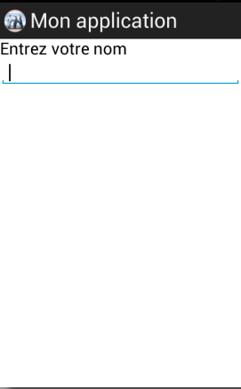
LinearLayout
Définit le positionnement linéaire (horizontall ou vertical) des vues filles
<?xml version="1.0" encoding="utf-8"?>
<LinearLayout xmlns:android="http://schemas.android.com/apk/res/android"
android:layout_width="match_parent"
android:layout_height="match_parent"
android:orientation="vertical" >
<TextView
android:id="@+id/textView1"
android:layout_width="wrap_content"
android:layout_height="wrap_content"
android:text="@string/label_nom"
android:textAppearance="?android:attr/textAppearanceLarge" />
<EditText
android:id="@+id/editText1"
android:layout_width="match_parent"
android:layout_height="wrap_content"
android:ems="10"
android:inputType="textPersonName" >
<requestFocus />
</EditText>
</LinearLayout>

Slide 41
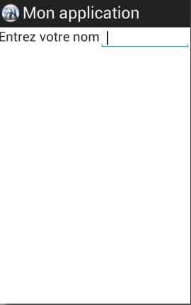
LinearLayout
<?xml version="1.0" encoding="utf-8"?>
<LinearLayout xmlns:android="http://schemas.android.com/apk/res/android"
android:layout_width="match_parent"
android:layout_height="match_parent"
android:orientation=« horizontal" >
<TextView
android:id="@+id/textView1"
android:layout_width="wrap_content"
android:layout_height="wrap_content"
android:text="@string/label_nom"
android:textAppearance="?android:attr/textAppearanceLarge" />
<EditText
android:id="@+id/editText1"
android:layout_width="match_parent"
android:layout_height="wrap_content"
android:ems="10"
android:inputType="textPersonName" >
<requestFocus />
</EditText>
</LinearLayout>

Slide 42
RelativeLayout
Positionner les éléments de l’interface les uns par rapport aux autres
<?xml version="1.0" encoding="utf-8"?>
<RelativeLayout xmlns:android="http://schemas.android.com/apk/res/android"
android:layout_width="match_parent"
android:layout_height="match_parent"
android:orientation=« horizontal" >
<TextView
android:id="@+id/textView1"
android:layout_width="wrap_content"
android:layout_height="wrap_content"
android:text="@string/label_nom"
android:textAppearance="?android:attr/textAppearanceLarge" />
<EditText
android:id="@+id/editText1"
android:layout_width="match_parent"
android:layout_height="wrap_content"
android:ems="10«
android:layout_toRightOf="@+id/textView1"
android:inputType="textPersonName" >
<requestFocus />
</EditText>
</RelativeLayout>

Slide 43
TableLayout
Tableau de positionnement des vues en ligne de TableRow (similaire au <table> <tr> <td> de HTML)
TableRow hérite de LinearLayout avec alignement automatique des colonnes sur chaque ligne
Propriétés de TableRow.LayoutParams
  layout_column: indice de départ de la colonne (à partir de 0)
  layout_span: nombre de colonnes occupées

Slide 44
Widgets
Les widgets représentent les blocs élémentaires visibles dans l’interface utilisateurs. Une vie occupe une portion rectangulaire et répond aux évènements d’interaction entre l’utilisateur final et l’application
Leur disposition dans l’interface est défini par son contenant (Viewgroup)
On distingue :
  TextView
  Button
  EditText
  CheckBox
  RadioButton
  ImageView
  …

Slide 45
Widgets
<TextView android:id="@+id/my_text" android:layout_width="match_parent" android:layout_height="wrap_content" android:layout_weight="0.00" android:text="@string/lblUsername" android:textColor="@android:color/holo_blue_dark" android:textAppearance="?android:attr/textAppearanceMedium" />
<Button android:id="@+id/my_button" android:layout_width="wrap_content" android:layout_height="wrap_content" android:text="@string/my_button_text"/>
<ImageView android:id="@+id/imageView1" android:layout_width="fill_parent" android:layout_height="wrap_content" android:contentDescription="@string/image_description" android:src="@drawable/login" />

Slide 46
Les groupes
Les groupes permettent d’afficher une collection d’éléments à un utilisateur:
ListView
Gridview
RadioGroupe
Galery
Spinner

Slide 47
Les adaptateurs
Pour ajouter des éléments à un groupe (ListView, Spinner…), on utilise des adaptateurs.
Adaptateur: Classe qui définit une structure d’affichage pour les groupes.
Android propose des adapter génériques que le développeur peut utiliser pour afficher des informations dans un élément de groupe
Le développeur peut définir son propre adapter pour personnaliser l’affichage dans les groupes

Slide 48
Adaptateurs
<string-array name="country_arrays"> <item>Malaysia</item> <item>United States</item> <item>Indonesia</item> <item>France</item> <item>Italy</item> <item>Singapore</item> <item>New Zealand</item> <item>India</item>
</string-array>
</resources>
<Spinner android:id="@+id/spinner1" android:layout_width="match_parent" android:layout_height="wrap_content" android:entries="@array/country_arrays" android:prompt="@string/country_prompt" />
Spinner sp = (Spinner) findViewById(R.id.spinner1);
ArrayAdapter<String> dataAdapter = new ArrayAdapter<String>(this, android.R.layout.simple_spinner_item, R.array-string. country_arrays);
dataAdapter.setDropDownViewResource(android.R.layout.simple_spinner_dropdown_item);
sp.setAdapter(dataAdapter );

Slide 49
Adaptateurs
Adapter personnalisé
public class MySimpleArrayAdapter extends ArrayAdapter<String> {
private final Context context;
private final String[] values;
public MySimpleArrayAdapter(Context context, String[] values) {
super(context, R.layout.rowlayout, values);
this.context = context;
this.values = values;
}
@Override
public View getView(int position, View convertView, ViewGroup parent) {
LayoutInflater inflater = (LayoutInflater) context
.getSystemService(Context.LAYOUT_INFLATER_SERVICE);
View rowView = inflater.inflate(R.layout.rowlayout, parent, false);
TextView textView = (TextView) rowView.findViewById(R.id.label);
ImageView imageView = (ImageView) rowView.findViewById(R.id.icon);
textView.setText(values[position]);
// Change the icon for Windows and iPhone
String s = values[position];
if (s.startsWith("iPhone")) {
imageView.setImageResource(R.drawable.no);
} else {
imageView.setImageResource(R.drawable.ok);
}
return rowView;
}
}
MySimpleArrayAdapter adapter = new MySimpleArrayAdapter (context, values);
mySpinner.setAdapter (adapter);

Slide 50
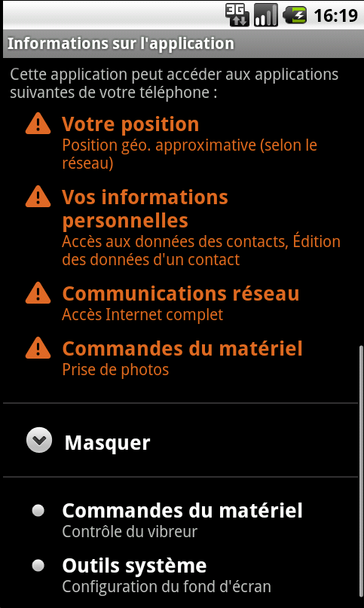
Permission
Moyen de sécurité proposé par Android pour gérer l’accès aux ressources du terminal
Elles apparaissent dans le fichier Android Manifest et sont visibles par l’utilisateur au moment de l’installation de l’application
Elles concernent :
  – La géolocalisation (GPS)
  – Les accès aux contacts et à l'agenda du téléphone
  – Les modifications de paramètres (orientation, fond d’écran …)
  – Les appels téléphoniques
  – L’envoi et réception de SMS/MMS
  – L’audio
  – Le réseau (dont l’accès à Internet)
  – Le matériel (bluetooth, appareil photo, …)

Slide 51
Permission
La déclaration des permissions doit se faire explicitement dans le fichier manifest.
Si une permission a été omise et vous essayez d’utiliser la ressource correspondante, vous aurez une erreur à l’exécution!
<uses-permission android:name="android.permission.CALL_PHONE" />
<uses-permission android:name="android.permission.INTERNET " />

Slide 52
Connectivité
Android fournit des mécanismes permettant aux applications d’utiliser la connectivité pour accomplir certaines taches :
  Internet (WIFI, 3G,…)
  Bluetooth
  NFC
Pour accéder à ces ressources, il est obligatoire de demander explicitement la permission associée
  <uses-permission android:name="android.permission.INTERNET"/>

Slide 53
Internet
Une application Android peut utiliser la connexion réseau du téléphone pour échanger par HTTP des informations avec une application distante (web service, web application,..)
Permission pour utiliser internet :
  <uses-permission android:name="android.permission.INTERNET"/>
Android utilise la bibliothèque Apache Components pour les communications par http
HttpClient client =new DefaultHttpClient();
HttpGet request =new HttpGet(url);
HttpResponse response = client.execute(request);
…

Slide 54
Taches Asynchrones
La UIThread est le thread principal de gestion de l’interface utilisateur. L’exécution des processus longs dans ce thread comme l’accès au réseau doit se faire dans un thread à part.
A partir de la version 4, Android génère une exception pour tout opération longue s’exécutant dans le thread principal.
L’exécution des taches asynchrones peut se faire de deux manières:
  L’utilisateur crée explicitement un thread auquel il délègue l’exécution des processus longs
  Utiliser la classe AsyncTask du SDK qui se chargera de la création du thread secondaire

Slide 55
Taches Asynchrones
protected class LongTask extends AsyncTask<String, Void, Void> {
@Override
protected void onPreExecute() {
super.onPreExecute();
//Avant l'execution du processus long (Thread principal)
}
@Override
protected void onPostExecute(Void resp) {
super.onPostExecute(resp);
//Apres l'execution du processus long (Thread principal)
}
@Override
protected Void doInBackground(String... arg0) {
//Execution du processus long (Thread secondaire)
return null;
}
}

Slide 56
Bien plus encore!
Persistance : SQLite, Préférences
Géolocalisation
Multimédia : Vidéo, Musique,…
Connectivité : Bluetooth, NFC, QR Code
Services
Notifications, BroadCast

